Slide 1
Moj did
Drago Ivanišević

Slide 2
Prisjeti se trenutaka provedenih s djedom ili bakom? Znaš li još koji naziv za baku ili djeda? (Kako zoveš svoju baku ili djeda?)

Slide 3
Slijede zadatci za samostalan rad (Pišite punim rečenicama da poslije znate na što se odnosi odgovor, a ne samo kratkim odgovorima jer tada nećete znati o čemu ste pisali i što ste trebali pronaći u tekstu.)

Slide 4
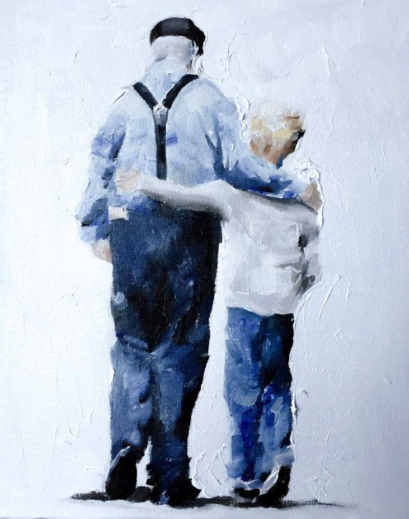
1. Koja je tema pjesme?
2. Nabroji zavičajne motive koje si pronašao u pjesmi? (Zavičajni motivi su motivi povezani s pjesnikovim zavičajem i okolinom u kojoj se rodio i razvijao. Motiv je poticaj i povod umjetničkom djelu.)

Slide 5
3. Pronađi u tekstu primjere za tri vrste pjesničkih slika. Ispiši primjere i odredi o kojoj se vrsti pjesničke slike radi.
Stih: ____________________________________ - vrsta pjesničke slike:
Stih: ____________________________________ - vrsta pjesničke slike:
Stih: ____________________________________ - vrsta pjesničke slike:

Slide 6
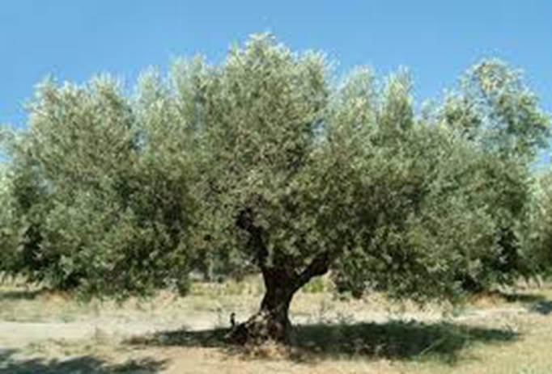
4. Odredi vrstu strofe/kitice?
5. Koja je misao izrečena posljednjom strofom? Što nam pjesnik govori, što se dogodilo s njegovim didom?

Slide 7
6. Zadatak ima više dijelova:
a) Koju poruku možemo primijeniti na svoj život? Žive li i danas ljudi toliko povezani s prirodom kako to govori pjesnik za svojega djeda?
b) Što se dogodilo s djedom na kraju prve strofe? Što baba nije mogla raspoznati?
c) Čemu se možemo nadati ukoliko živimo pazeći/ne pazeći na prirodu?
d) Pokušajte pjesmu izreći na književnom jeziku. Iznesite svoje mišljenje kada ste snažnije doživjeli pjesmu – izgovorenu na narječju ili na književnom jeziku?

Slide 8
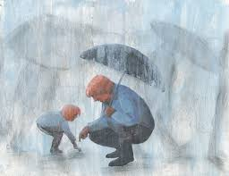
7. Odredi:
a) kontrast _________________________
b) asonanca ______________________
c) aliteraciju ________________________

Slide 9
8. Zadatak ima više dijelova:
a) Na kojem narječju i na kojem govoru je napisana pjesma? Potkrijepi primjerima. (Napiši barem dvije riječi prema kojima si zaključio da je pjesma pisana baš tim narječjem i baš na tom govoru.)
Npr. did – ijekavski govor (did – djed), tovaron – čakavsko narječje
b) Odredi vrstu pjesništva kojem pripada pjesma i kojem književnom rodu pripada.

